Slide 1
LIÇÃO 11
Autenticidade Diante Das Riquezas
16 de Março de 2025
1º trimestre 2025

Slide 2
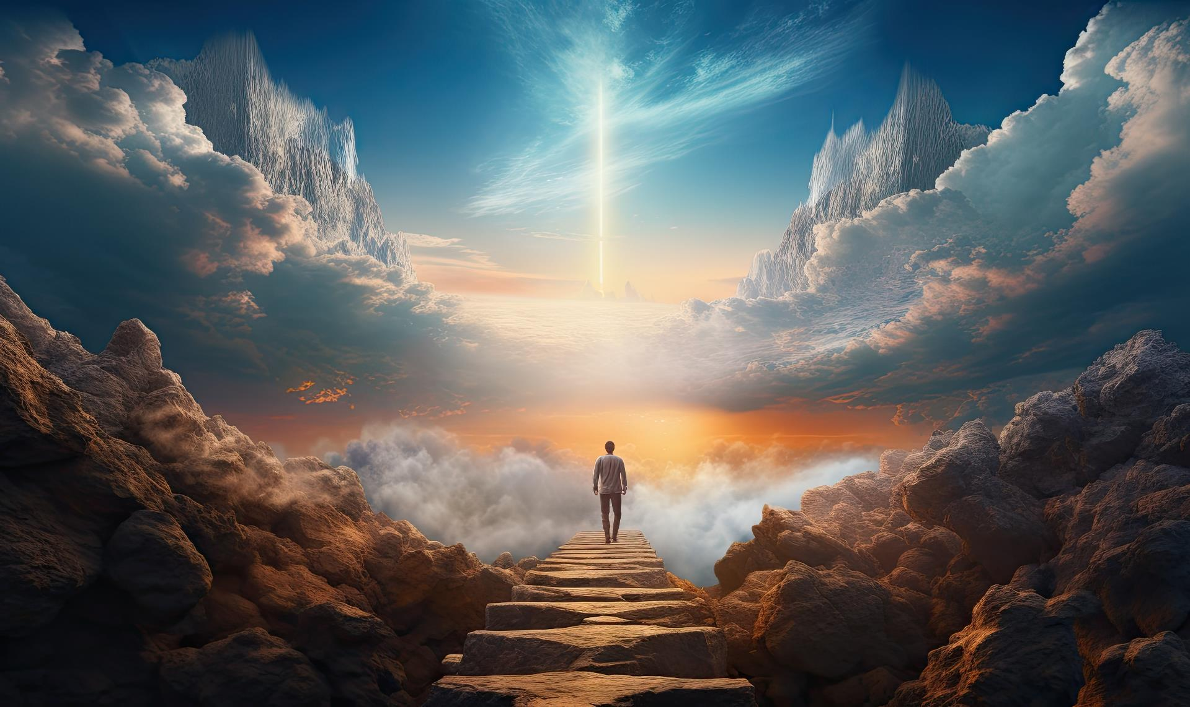
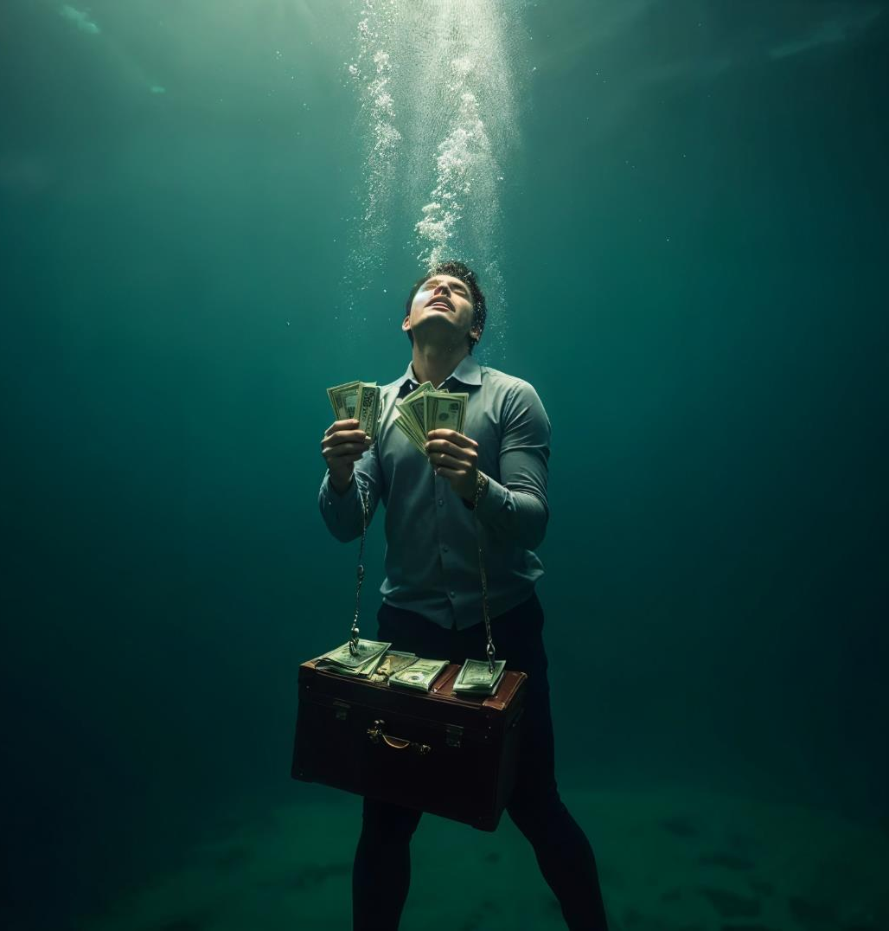
TEXTO PRINCIPAL
“Mas os que querem ser ricos caem em tentação, e em laço, e em muitas concupiscências loucas e nocivas, que submergem os homens na perdição e ruína.” (1 Tm 6.9)

Slide 3
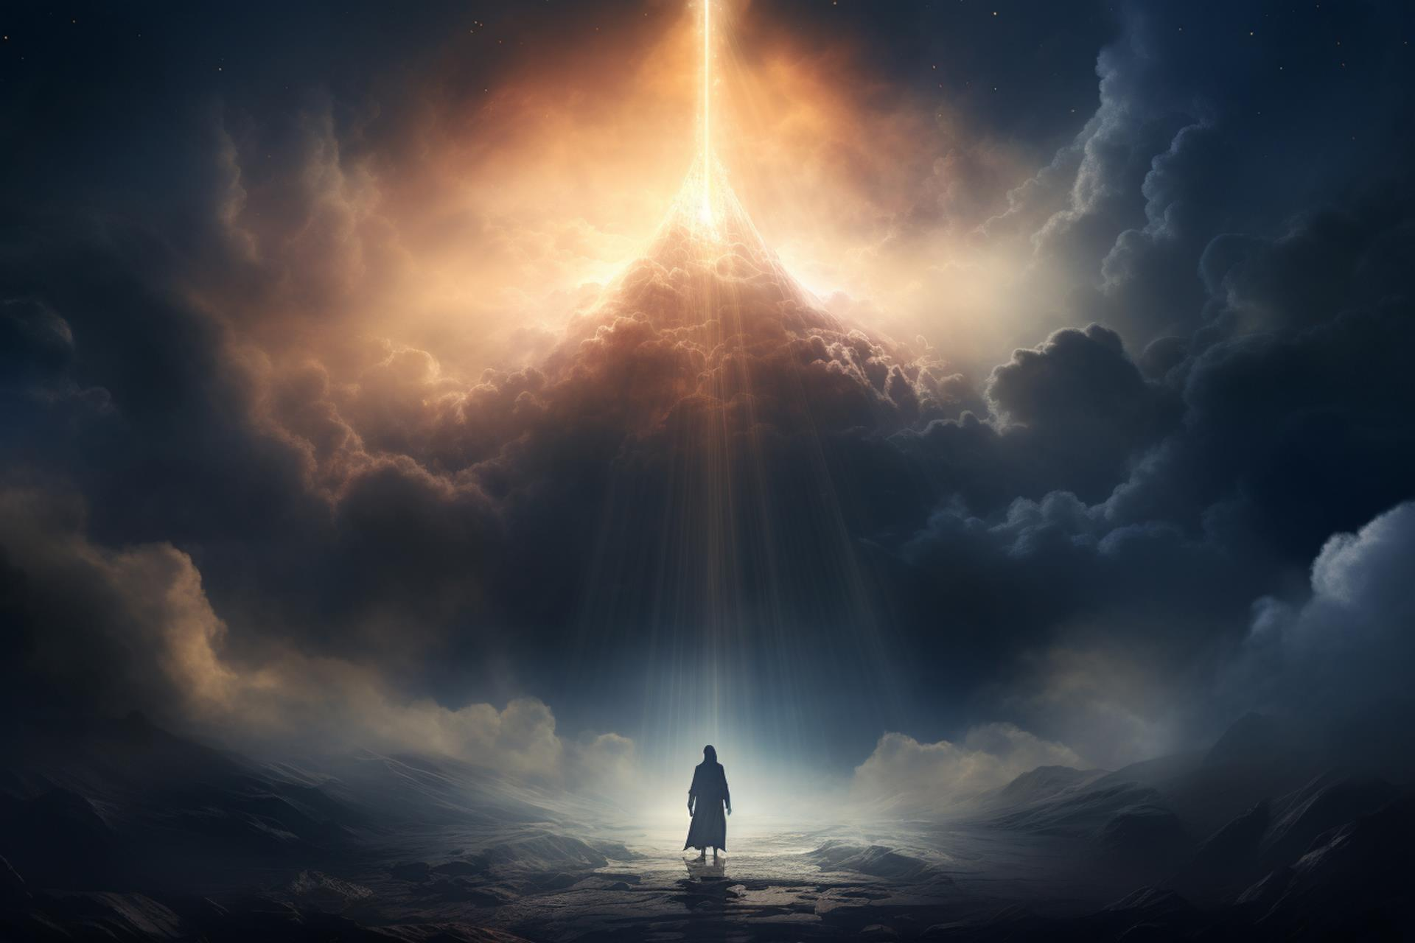
RESUMO DA LIÇÃO
Deus abomina a ganância e o uso egoísta dos bens materiais.

Slide 4
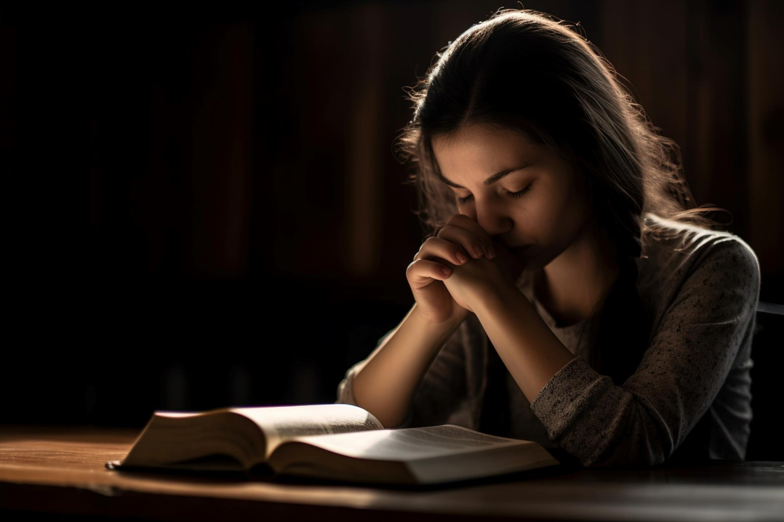
TEXTO BÍBLICO
Tiago 5.1-6

Slide 5
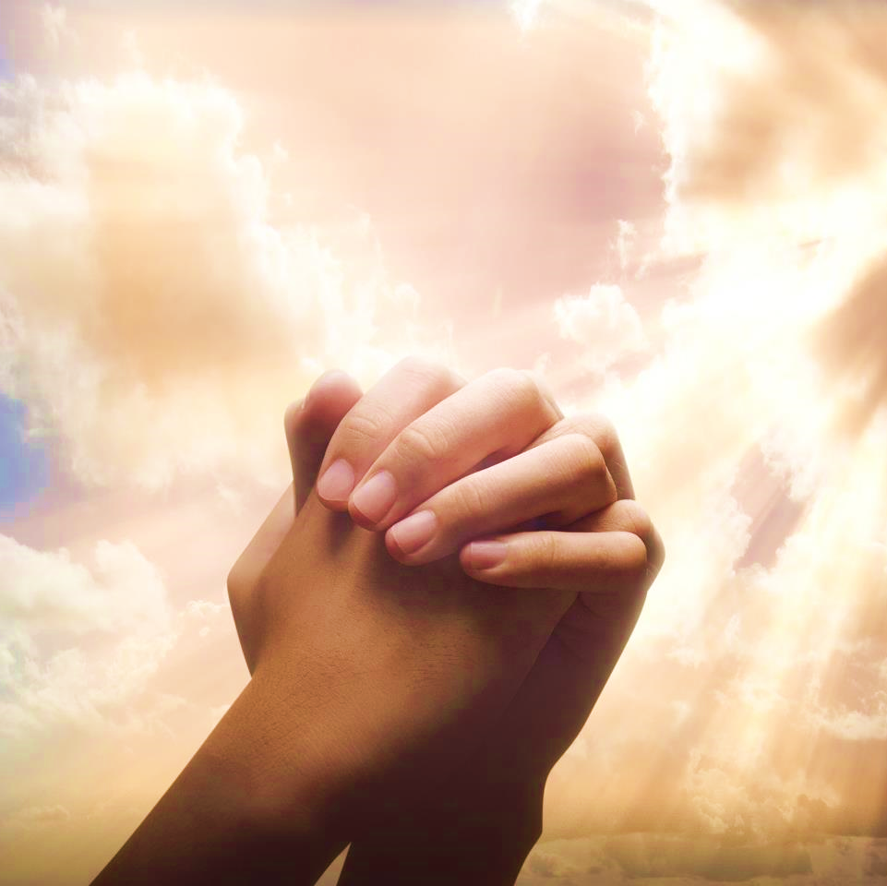
INTRODUÇÃO
No texto bíblico da lição desta semana, encontramos uma advertência a respeito dos perigos da ganância e do mau uso dos recursos materiais. Veremos o perigo da avareza,
a responsabilidade social dos ricos e a necessidade de misericórdia e bondade para com os pobres.

Slide 6
OBJETIVOS DA LIÇÃO

Slide 7
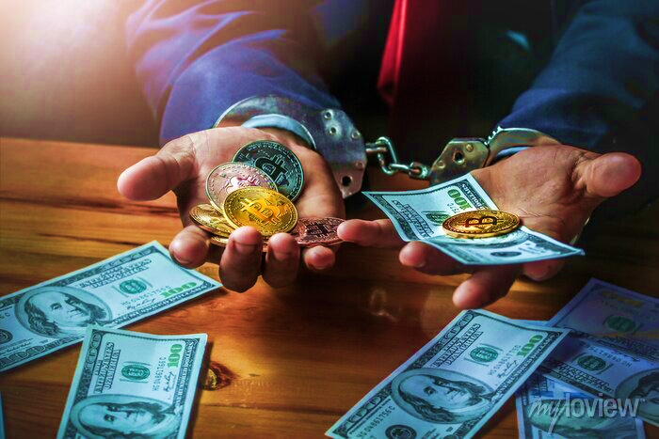
1. CONSCIENTIZAR
do perigo da ganância
2. EXPLICAR

Slide 8
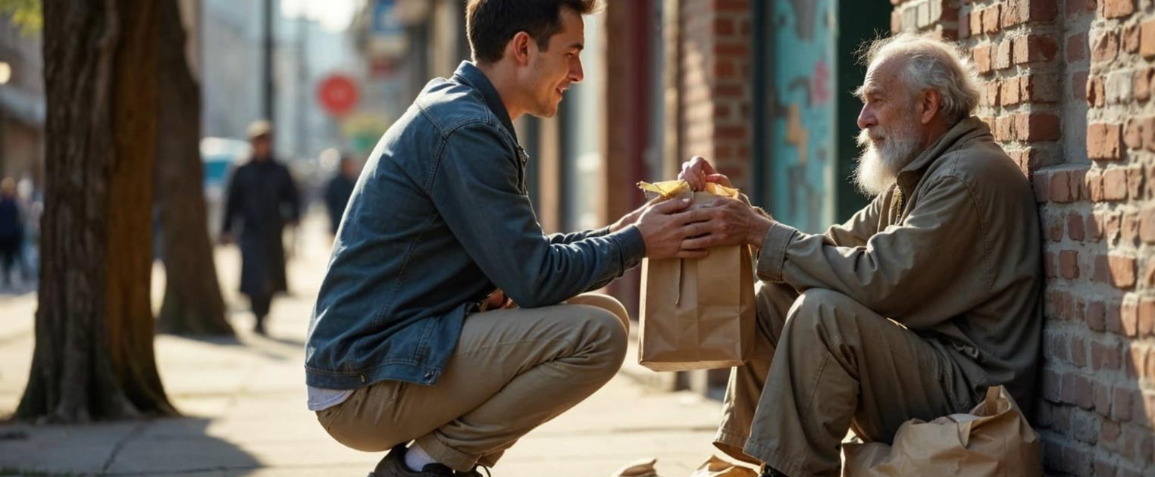
1. CONSCIENTIZAR
a responsabilidade social dos ricos
2. EXPLICAR
3. COMPREENDER

Slide 9
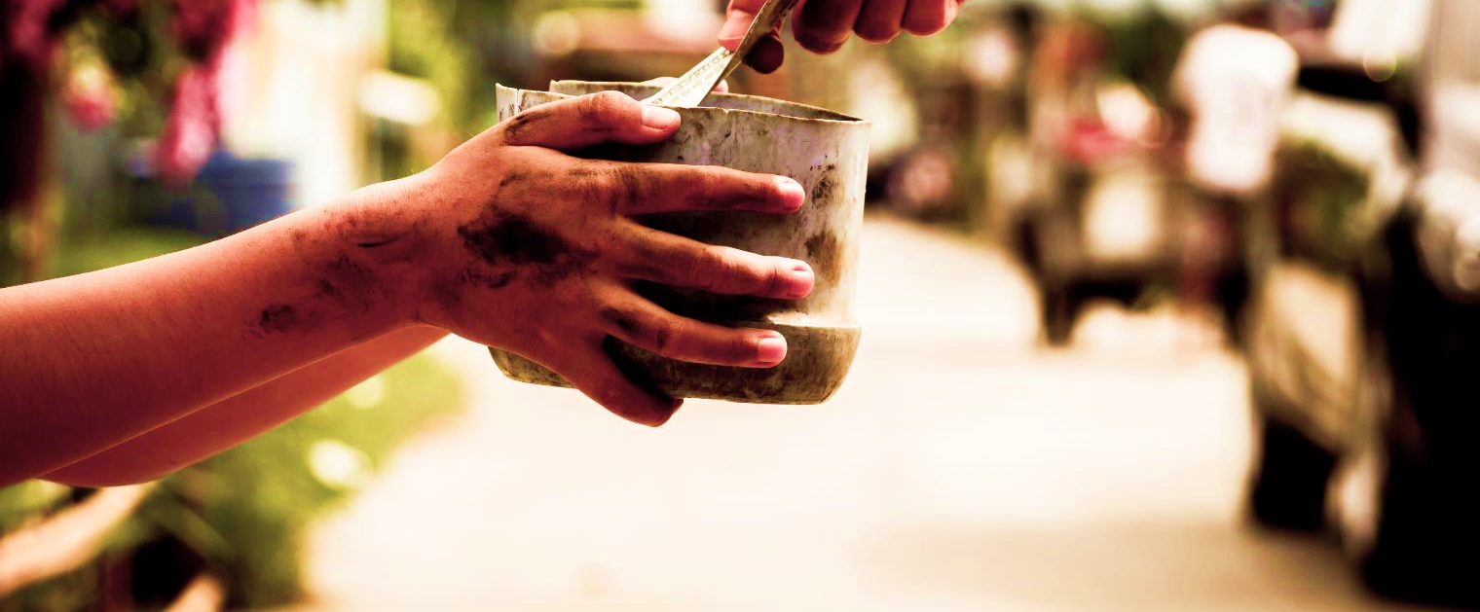
2. EXPLICAR
a necessidade de misericórdia e bondade
3. COMPREENDER

Slide 10
1
O PERIGO DA GANÂNCIA

Slide 11
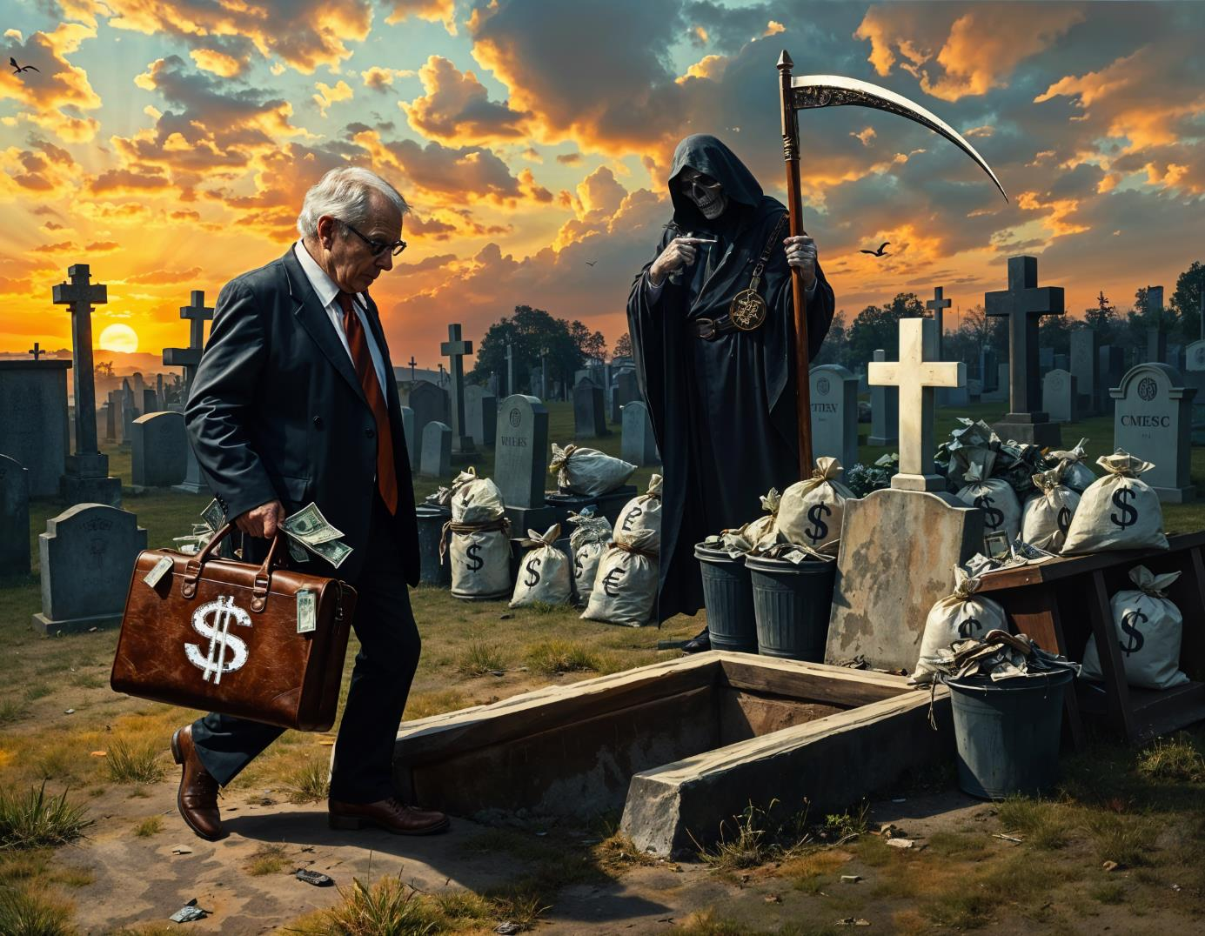
I. O PERIGO DA GANÂNCIA
1. Advertência aos ricos
No texto bíblico desta lição, vemos que Tiago faz uma exortação aos ricos. Ele exorta a respeito da insignificância das riquezas. Nascemos sem bem algum e vamos deixar este mundo também sem eles.
Por isso, não devemos gastar toda a nossa energia e tempo somente acumulando tesouros nesta terra e não investindo no Reino de Deus.

Slide 12
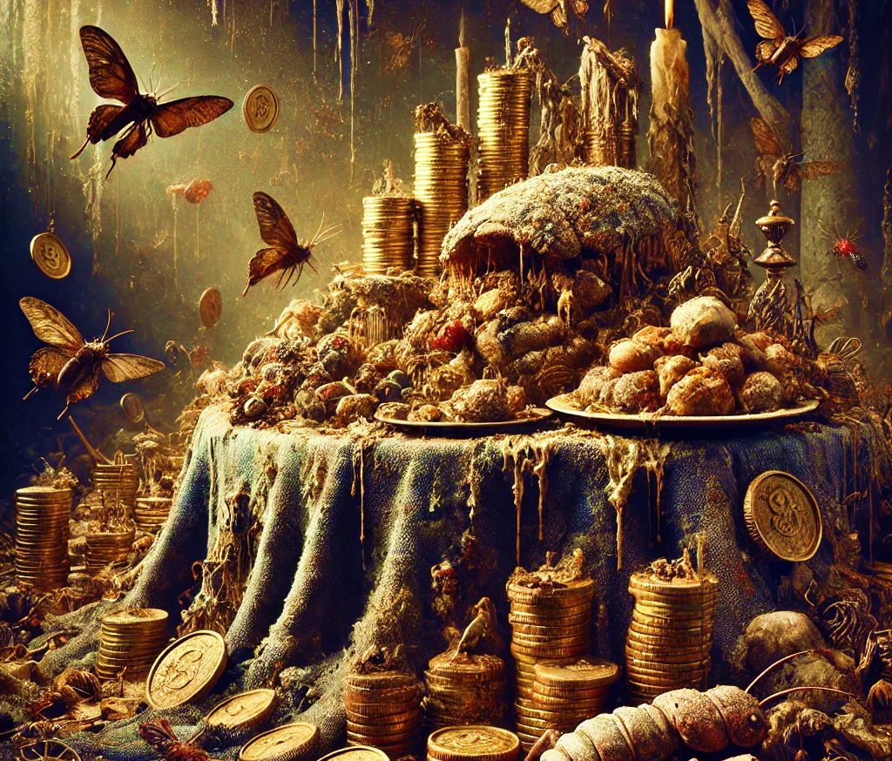
I. O PERIGO DA GANÂNCIA
2. Corrosão dos bens
Os versículos 2 e 3, do capítulo que estamos estudando, revelam os sentimentos dos ricos aos quais Tiago estava exortando. Ele afirma:
"As vossas riquezas estão apodrecidas" (v.2). Elas estavam dessa maneira porque foram acumuladas sem um propósito benevolente e ocupavam o primeiro lugar no coração daquelas pessoas.

Slide 13
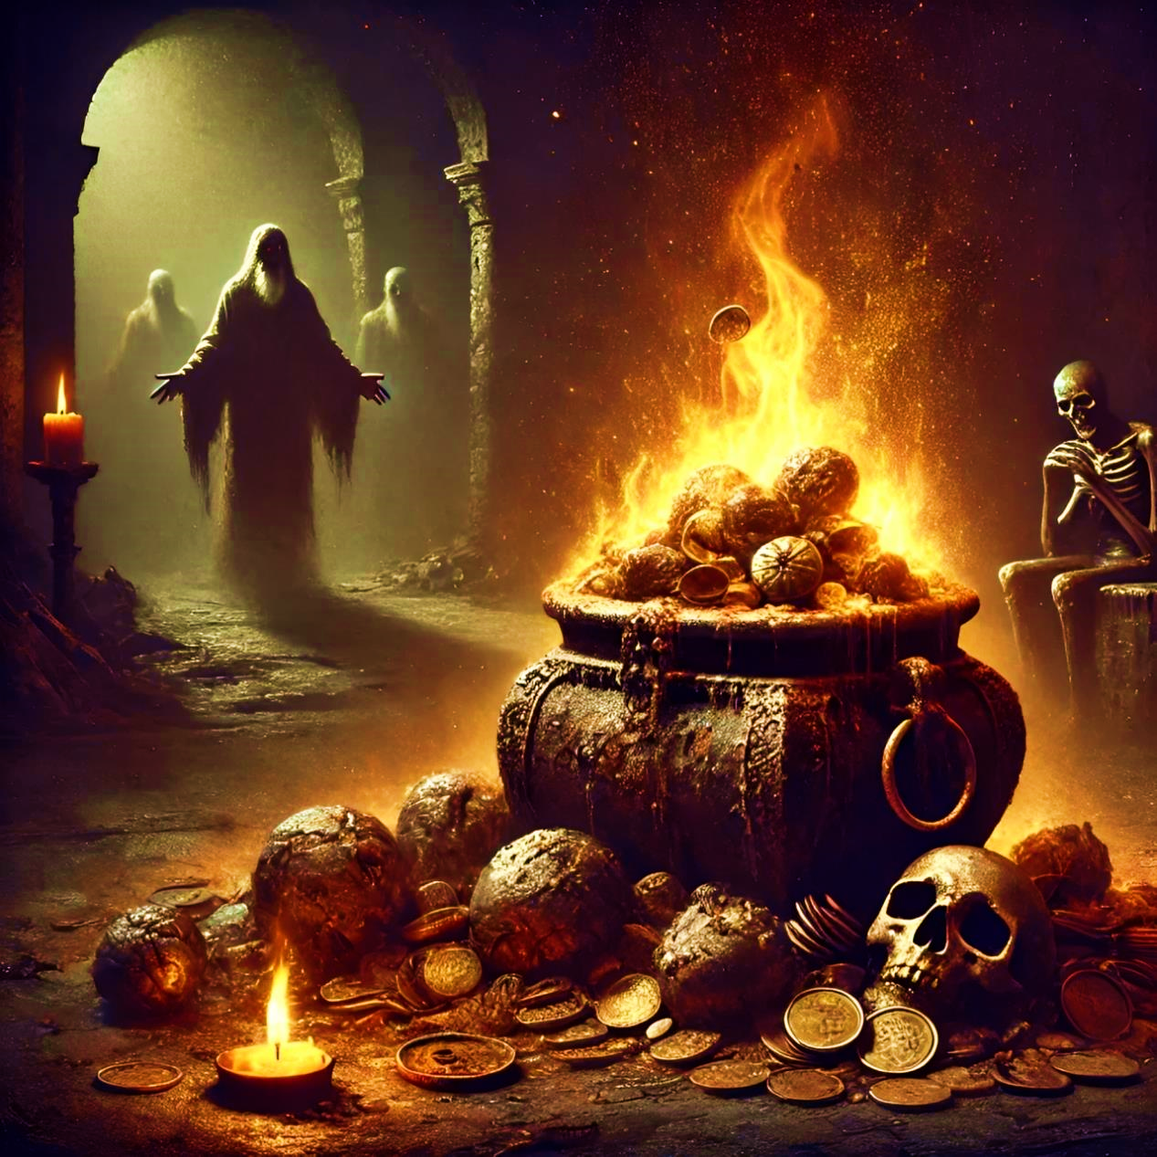
I. O PERIGO DA GANÂNCIA
3. Testemunho contra si mesmo
Tiago enfatiza que a ferrugem dos bens acumulados será um testemunho contra os ricos egoístas "e consumirá a sua carne como fogo." A condenação não é pela posse de riquezas em si, mas pelo uso egoísta e opressor desses
recursos. O amor às riquezas produz infelicidade. No Dia do Senhor, no
seu juízo, as riquezas não poderão
livrar ninguém da ira de Deus.

